Slide 1
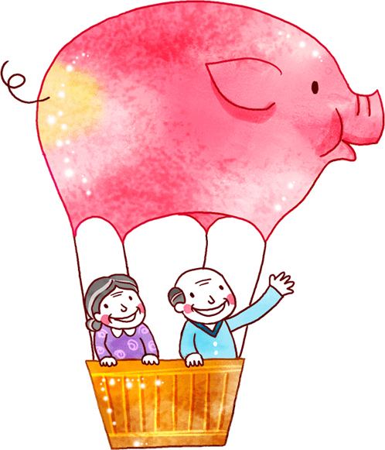
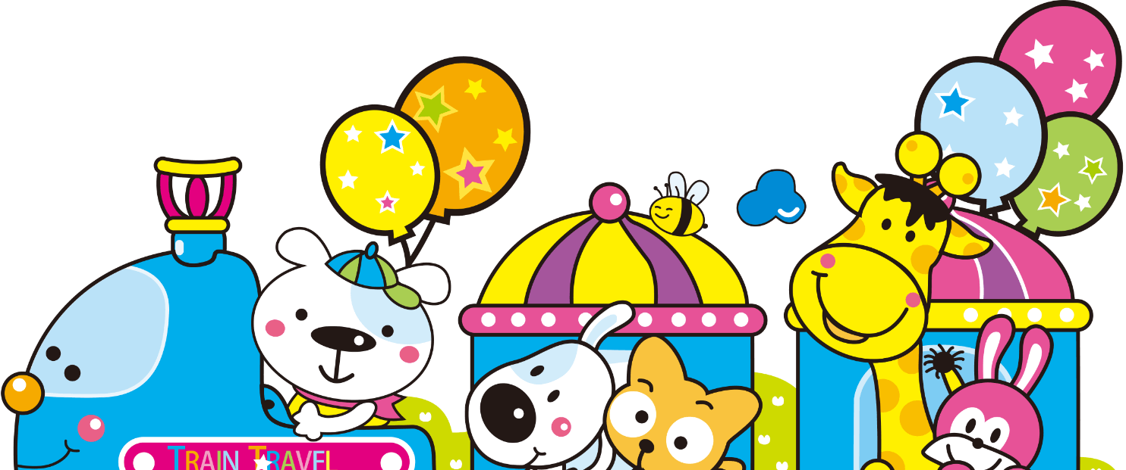
Chào mừng thầy cô và các em đến với môn Tiếng Việt
Notes:
Design by: Hương Thảo – tranthao121004@gmail.com

Slide 2
Tiết 4
Nói và nghe

Slide 3
THÁNH GIÓNG
1. Nghe kể chuyện.
Notes:
Design by: Hương Thảo – tranthao121004@gmail.com

Slide 4
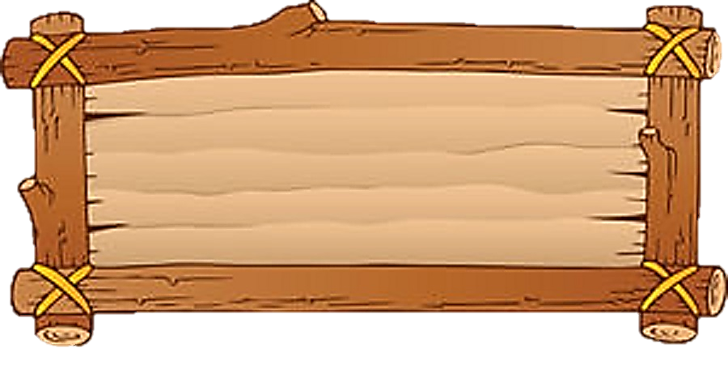
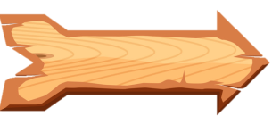
Trả lời đúng các câu hỏi
để giúp các chú khỉ
ngăn chặn hành vi
phá rừng của nhóm lâm tặc

Slide 5
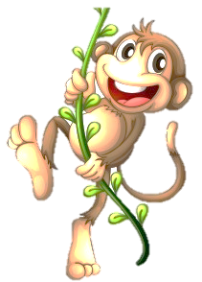
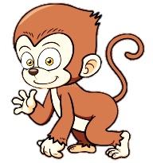
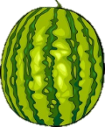
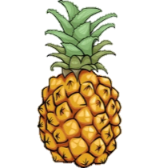
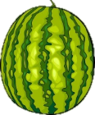
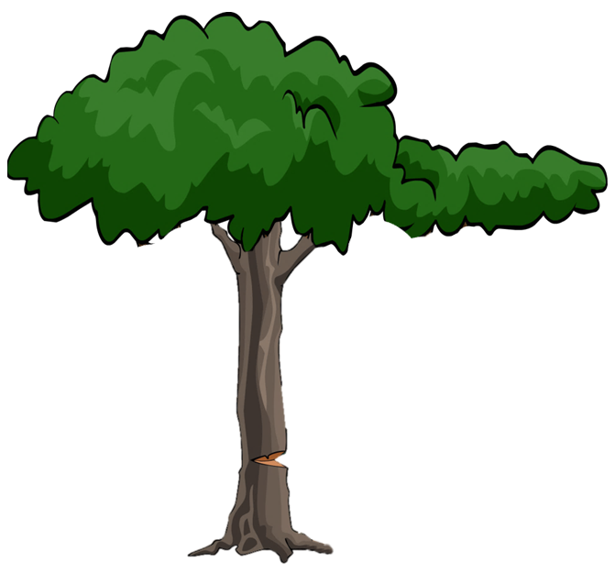
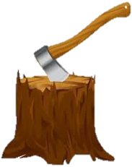
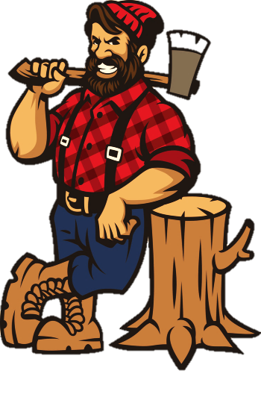
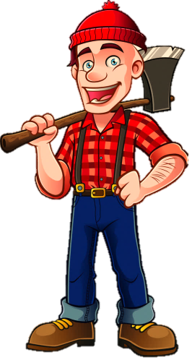
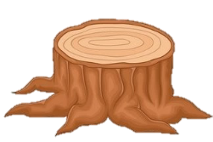
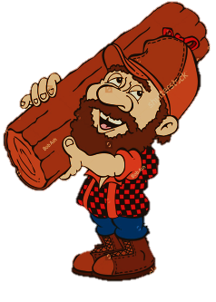
1
2
3
4

Slide 6
Cậu bé Gióng có gì đặc biệt?
Cậu bé Gióng không biết nói, biết cười, không biết tự xúc ăn.

Slide 7
Gióng đã nói gì với sứ giả?
“Về bảo với vua rèn cho ta một con ngựa sắt, một thanh gươm sắt, một áo giáp sắt và một nón sắt, ta sẽ đánh đuổi giặc dữ cho!”

Slide 8
Gióng đã thay đổi như thế nào?
Gióng lớn nhanh như thổi, người cao to sừng sững.

Slide 9
Sau khi đánh đuổi giặc Ân, Gióng đã làm gì?
Sau khi đánh đuổi giặc Ân, Gióng cưỡi ngựa bay về trời.

Slide 10
Notes:
Design by: Hương Thảo – tranthao121004@gmail.com

